Slide 1
Презентация Использование песен на уроках английского языка как средство мотивации к изучению иностранного языка
Выполнила : учитель английского языка МБОУ СОШ №42 г. Тверь
Минаева Е.Б.
2023 год

Slide 2
Роль музыки и песен в изучении английского языка
В процессе обучения важны не только знания, но и впечатления с которыми ребенок уходит с урока. Урок должен доставлять радость каждому ученику.
Одним из наиболее эффективных способов воздействия на чувства и эмоции является музыка. Музыка и песня могут оказать неоценимую помощь в изучении английского языка.

Slide 3
Песни – это незаменимый источник пополнения лексического запаса учащихся.
С помощью песен лексический материал усваивается быстрее, происходит расширение потенциального словарного запаса учащихся. В отличие от других текстовых и аудиоматериалов, песни обычно заучиваются наизусть и отличаются яркой эмоциональной стороной.

Slide 4
Песни способствуют совершенствованию навыков иноязычного произношения, развитию музыкального слуха
Разучивание и исполнение коротких, несложных по мелодическому рисунку песен с частыми повторами помогают закрепить правильную артикуляцию и произнесение звуков, правила фразового ударения, особенности ритма .

Slide 5
Песни содействуют эстетическому воспитанию учащихся, сплочению коллектива
Благодаря музыке на уроке создается благоприятный психологический климат, снижается психологическая нагрузка, активизируется языковая деятельность, повышается эмоциональный тонус, поддерживается интерес к изучению иностранного языка.

Slide 6
Песни стимулируют монологические и диалогические высказывания
Они служат основой развития речемыслительной деятельности школьников, способствуют развитию как подготовленной, так и неподготовленной речи.

Slide 7
Польза разучивания детских песен
Во-первых, учащиеся с самого начала приобщаются к культуре страны изучаемого языка.
Во-вторых, при работе с этим своеобразным лингвострановедческим материалом создается хорошая предпосылка для всестороннего развития личности ученика.

Slide 8
Песенный материал используется
1) для фонетической зарядки на начальном этапе урока;
2) на этапе введения, первичного закрепления, а также тренировки детей в употреблении лексического и грамматического материала;
3) на любом этапе урока как стимул для развития речевых навыков и умений;
4) как своего рода релаксация в середине или конце урока, когда учащимся необходима разрядка, снимающая напряжение и восстанавливающая их работоспособность.

Slide 9
Критерии отбора песен
- песня должна быть приятной, ритмичной, не слишком длинной, иметь припев;
- она должна мотивировать, заинтересовать обучающихся;
- соответствовать возрасту и степени обученности обучающихся;
- отражать страноведческую специфику;
- голос исполнителя должен быть понятным.

Slide 10
Методика использования песни
- Учитель сообщает краткую информацию о песне, ее характере, основном содержании, истории создания;
- Перед первым предъявлением песни школьникам предлагается обратить внимание на характер песни (лирическая, шуточная и т.п.)
- Ученики прослушивают песню.
- После первого предъявления учитель с помощью вопросов проверяет степень понимания текста песни.
- Для обеспечения полного понимания содержания учитель выделяет в тексте песни грамматические явления, новые слова и обеспечивает их закрепление.
- Фонетическая отработка текста песни: учитель обращает внимание на темп и правильность произнесения отдельных слов и текста.
- Песня прослушивается повторно с опорой на текст.
- Разучивается мелодия в процессе совместного исполнения песни.
- На последующих уроках повторяют один - два раза до полного её усвоения.

Slide 11
Песни для младших школьников
ABC song”, “Happy birthday to you”, Clap your hands”, “What is your name” ,”We wish you a Merry Christmas”, ”Polly, put the Kettle on”, “This is the way we..” ,”My dear, dear…” If you are happy…”

Slide 12
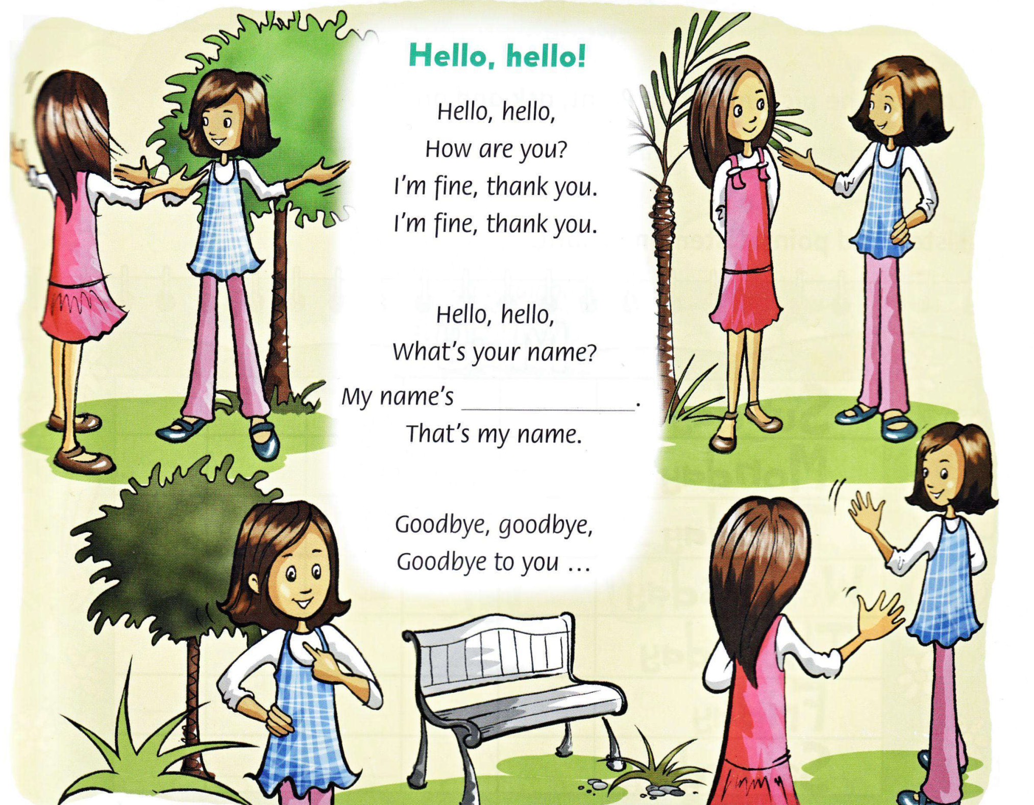

Slide 13
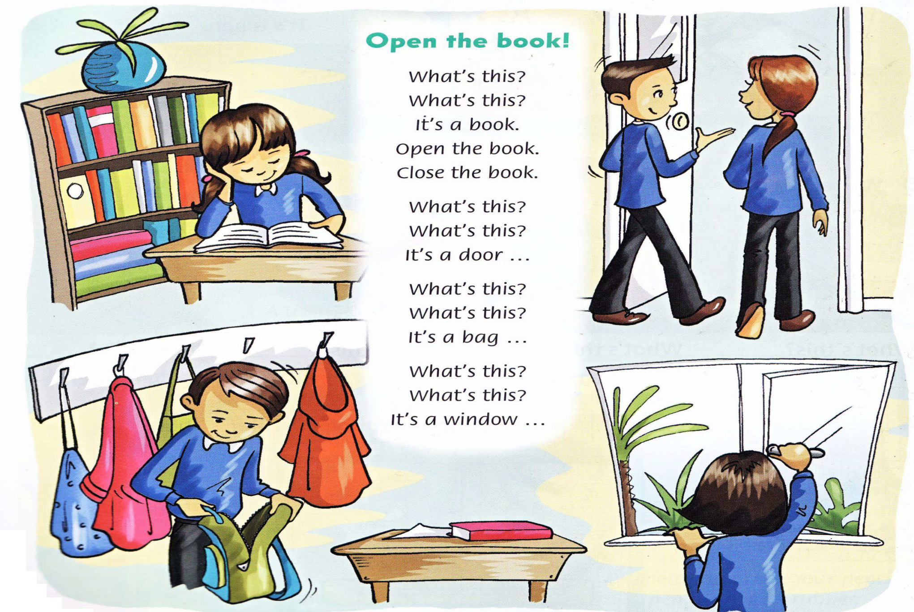
Знакомство учащихся со структурой What’s this?

Slide 14
Тема “My flat”
Сome into my house
Come into my house
What can you see?
Upstairs and downstairs,
Come follow me.
Go through the door.
Go upstairs.
What's in my bedroom?
Four teddy bears.
Co through the door.
Go downstairs.
What's in the dining room?
Table and chairs.
Come into my house.. .

Slide 15
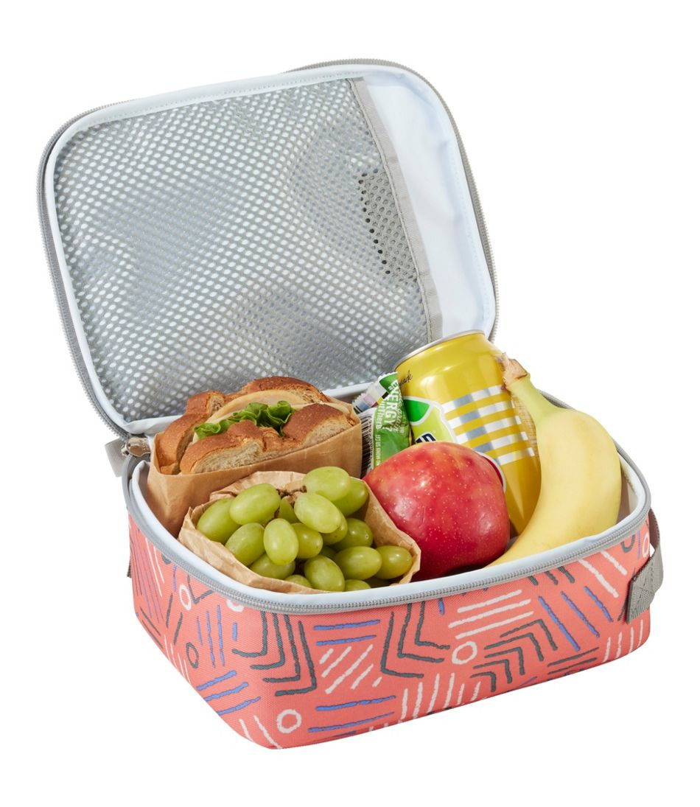
Тема “Food”
Open my lunchbox!
Open my lunch box!
What can you see?
l've got a sandwich,
You can share with me.
l've got a tomato.
l've got a pear.
And I 've got some grapes,
And l 'm happy to share.

Slide 16
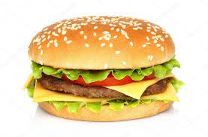
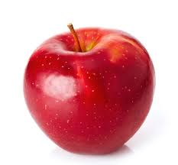
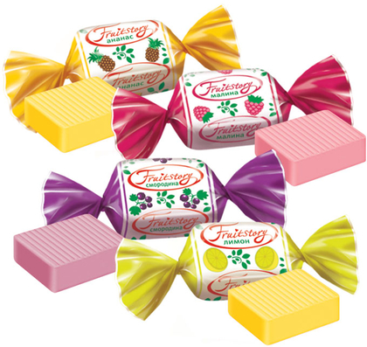
What have you got in your lunchbox?

Slide 17
Тема “My day”
After school
After school,
There’s a lot to do.
Things on my own,
And things with you.
I do my homework,
I help my mum.
Then I play with friends .
And we have fun.
After school ….
I write an email,
I read a book .
I listen to music,
I help to cook.

Slide 18
Вставьте пропущенные слова
After school
There’s a lot to do.
Things on my own,
And things ___you.
I do __homework,
I help my ___.
Then I play __friends .
And we have___.
After school ….
I ___an email,
I ___a book .
I____ to music,
I ___to cook.

Slide 19
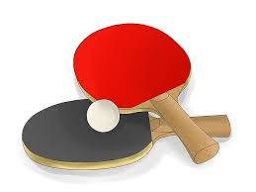
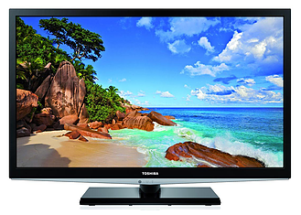
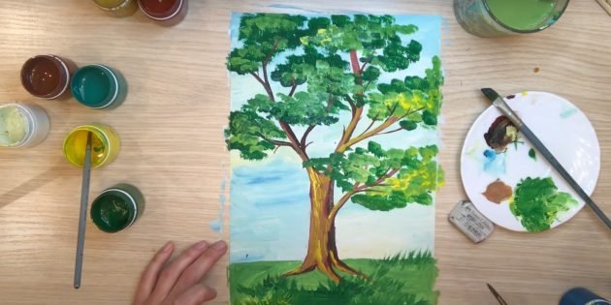
What does Ann do after school?

Slide 20
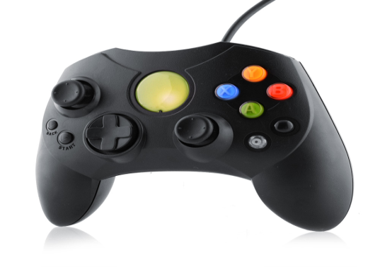
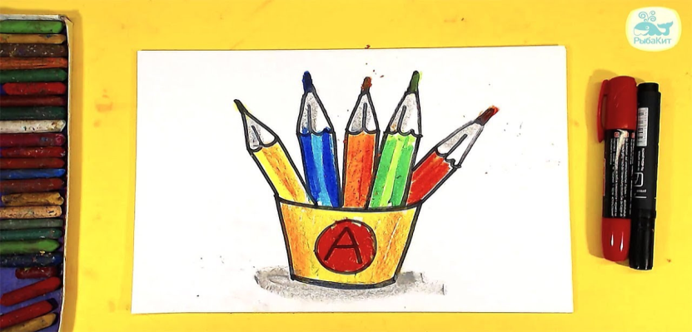
What does Tom do after school?

Slide 21
Вывод

Slide 22
Источники информации и иллюстраций
1.. Мощенко Л.В. Песня на уроке английского языка-http://festival.1september.ru/articles/415918/
2.. Павлова Е.А. Игровые упражнения с песнями и стихами на уроках английского языка. - М.: Чистые пруды, 2016. - 29с.
4.. Шевченко Е.И. Использование музыкального материала на уроках иностранного языка. Иностранные языки в школе. - 2017 №2 с.27-29.
5.Гебель С.Ф. Использование песни на уроке иностранного языка. [Текст] //ИЯШ №5, 2009.
6.. Беланов, А. Использование песен на уроке английского языка / // Methods of teaching, - 1998. - № 2.
Family and Friends 1 Naomi Simmons .Oxford.
https://www.photorecept.ru/recipe/gamburger-v-domashnih-uslovijah-ili-bulochka-s-mjasom
https://nashzelenyimir.ru/%D0%B1%D0%B0%D0%BD%D0%B0%D0%BD/
https://www.pichshop.ru/product/701850/lanchboks-original-new--raznyie-dizaynyi----garden/
https://www.istockphoto.com/ru/search/2/image?phrase=apple
https://www.bizzimummy.com/2018/10/17/taffymail-american-snacks-to-your-door/
https://ru.freepik.com/photos/caucasian-girl
https://www.123rf.com/photo_20112696_portrait-of-boy.html
https://dogdiary.ru/kachestvo-zhizni-sobak/
https://www.dns-shop.ru/product/566e4ccbf1aa8499/24-60-sm--led-televizor-dns-e24d20-cernyj/
https://vinbazar.com/journal/vidpochinok4/kak-vybrat-raketku-dlya-nastolnogo-tennisa-lyubitelyu
https://ru.pinterest.com/pin/317785317453479496/
https://toomanygifts.ru/catalog/goods/2939/
https://todaykhv.ru/news/society/56279/
https://www.championnet.ru/products/bicycle-masse-24-black-red
https://www.artistcolor.ru/catalog/pencils/
https://play.google.com/store/apps/details?id=kaushal.paint
https://www.i-igrushki.ru/igrushkapedia/kompyuternye-igry.html

